Slide 1

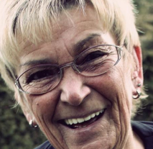
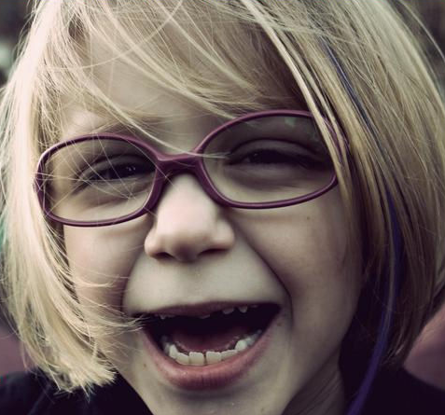

Verantwortliche der Website:
08.05.2013
Herzlich Willkommen
zum
Europatag
in der ARS

Slide 2
Ablauf
1. Begrüßung – Herr Roland Gawinski und Herr Ralf Abel –Schulleiter
2. Rede Franziska Müller und Sophia Weil
3. Bundesstaat – Nicolas Zang und Max Barth
4. JEF - Marcel von Collani - Landesvorstand
5. Ehrung durch Tobias Molsberger - Kooperation Uni Gießen - 60. EU-Wettbewerb
6. Herr Michael Borschel - Kreisvorsitzender der Europa Union
7. Marktplatz - SchülerInnen der PPC und ARS – JEF als Experten
8. Abschluss: Ergebnis Bodenzeitung
Abbau - Aufräumen
Bodenzeitung

Slide 3
Themen
Oberstufe
Modul | 4 | 17 bis 21 Jahre - 11. bis 13. Klasse
 | 4-1 | Rede „Ein stiller Bürger ist kein guter Bürger“
 | 4-2 | Bürgerinitiative
 | 4.3 | Bundessstaat
 | S2 | Logo
 | S2 | Hymne Strophen

Slide 4
Abel | Helena
Benzel | Ellen
Bernard | Lia
Eschhofen | Lea
Gerlach | Johanna 1
Grahn | Theresia
Hartmann | Sihna
Häussler | Vanessa
Heß | Denise
Jede | Evelyn
Kniest | Nina
Möbs | Sophia
Reich | Hannah
Rossol | Karina
Ruoff | Moritz Josef
Schmidt | Michelle
Vosen | Julia
Kooperation mit der
Universität Gießen
Vielen Dank für die Unterstützung!
Teilnahmebestätigung
der Uni Gießen Fachbereich 03
Sozial- und Kulturwissenschaften
Institut für Schulpädagogik
und Didaktik der Sozialwissenschaften
Frau Leiter Münch

Slide 5
 | Siegerehrung Bundessieger Hessen 29.05.2013 - Mi. EUMETSAT

Slide 6


Slide 7

http://europawettbewerb2013.jimdo.com/waren/
Dettling | Malwina | 4-1 Rede, Preis des Bundestagspräsidenten, Berlin -
Duman | Hilal
Holzner | Julia

Slide 8
DANKE

